Slide 1
Up To Date

Slide 2
انواع بانک‌های اطلاعاتی
General Databases (Comprehensive OR Core Databases)
Specialized Databases (Subjects Specified Databases)

Slide 3
General Databases (Comprehensive OR Core Databases)
Medical Sciences
Medline
Embase
All Sciences
Scopus
Web of Science

Slide 4
Specialized Databases (Subjects Specified Databases)
Biological Abstracts
International Pharmaceutical Abstract
PsychInfo
CINAHL
Chemical Abstracts
Agricola
Econlite

Slide 5
بانک‌های اطلاعاتی جامع
Medical Sciences
Medline
Embase
All Sciences
Web of Sciences
Scopus

Slide 6
انواع منابع اطلاعاتی در پزشکی بالينی
Primary resources
Secondary resources
Tertiary resources

Slide 7
Primary Resources منابع اطلاعاتی ردیف اول
A primary source is firsthand original research or direct evidence concerning a topic under investigation not interpreted.
Primary resources are generally original articles that appear in peer-reviewed journals and are found primarily by searching Medline.
Require more work to validate.
Samples are Medline, Embase, ISI Web of Science, Scopus, …

Slide 8
Secondary Resources منابع اطلاعاتی ردیف دوم
Secondary sources describe or analyze the primary sources, are summaries and analyses of the evidence derived from and based on primary sources.
A secondary source is a work that appraises, interprets or analyzes.
Already reviewed, less work to validate.
Samples are Clinical Evidence, ACP Journal Club, and Cochrane Library, EBMR.

Slide 9
Tertiary Resources منابع اطلاعاتی ردیف سوم
Tertiary resources list, compile, digest or index primary or secondary sources.
Examples of tertiary resources include UpToDate, DynaMed, TripDatabase.

Slide 10
نحوه دسترسی به پایگاه
ثبت نام در پایگاه
تاریخچه
محتوای UpToDate
پوشش موضوعی
ویژگیهای بانک UpToDate
پزشکی مبتنی بر شواهد: Evidence Base Medicine
معرفی آپشن ها : features
جستجو در UpToDate

Slide 11
نحوه دسترسی به پایگاه
ازطریق آدرس صفحه اصلی دانشگاه
از لوگو یا لینک up to date در کتابخانه دیجیتال دانشگاه
از لوگو یا لینک up to date دروب سایت کتابخانه مرکزی دانشگاه
از طریق سامانه منبع یاب به آدرس https://rsf.research.ac.ir
از طریق آدرس اینترنتی http://utdo.ir

Slide 12
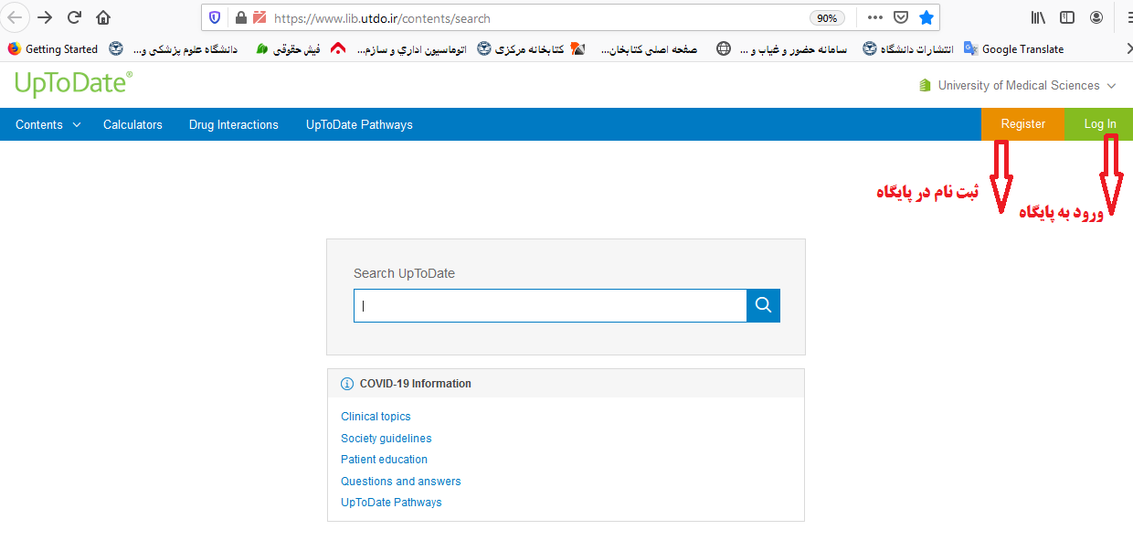
ثبت نام در پایگاه

Slide 13
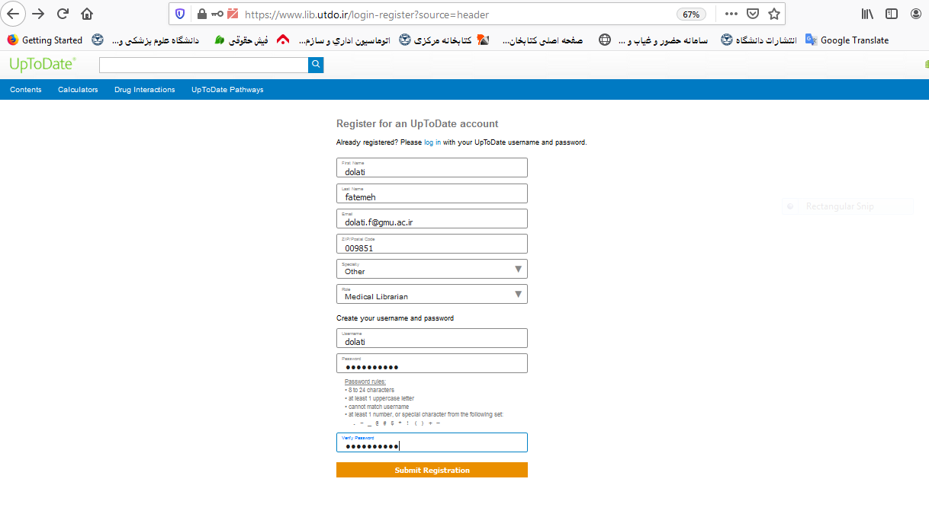

Slide 14
تاریخچه
Up to date : یک پایگاه اطلاعاتی مبتنی برشواهد است که به پزشکان در هنگام درمان بیماران، برای گرفتن تصمیمات بالینی بهتر کمک میکند. این منبع توسط Dr.burton D. Rose و با همکاری Dr. joseph Rush در سال 1992 بنیان گذاری شد و یکی از محصولات موسسه انتشاراتی wolters kluwer می باشد.
Up to date : شامل به روز ترین اطلاعات پزشکی و دارویی در بیش از 11000 مدخل بالینی در 25 رشته تخصصی میباشد که این اطلاعات توسط 7100پزشک مشهور بین المللی جمع آوری و بعد از بازبینی توسط ویراستاران و متخصصان هر رشته، منتشر شده است .
بیش از 1.9 میلیون پزشک در 190+ کشور برای اتخاذ بهترین تصمیمات مراقبتی و آگاهی از استانداردهای معاصر در روند کار در حال استفاده از UpToDate هستند. UpToDate تنها منبعی است که با بهبود نتایج بیمار و عملکرد بیمارستان ارتباط دارد و مطالعات نشان می دهد پزشکان بالینی که از UpToDate استفاده می کنند تصمیمات خود را 30 درصد از زمان تغییر می دهند .هر روز ، پزشکان مباحث مربوط به 25 تخصص را بیش از 1.6 میلیون بار مشاهده می کنند.

Slide 15
محتوا
Content
What's New : جدیدترین یافته ها بر اساس تخصص
Practice Changing Up Dates : آخرین تغییرات مربوط به تصمیمات بالینی پزشکی
Lab Interpretation :تفسیر آزمایشگاهی
Drug Information : اطلاعات دارویی
Patient Education : آموزش به بیمار
Topics by Specialty : موضوعات تخصصی
Authors and Editors : نویسندگان و ویراستاران
Calculators: محاسبه گر(ماشین حسابهای) بالینی
Drug Interactions: تداخلات دارویی
Up to date pathways: راهکار ها و مسیرهای بالینی

Slide 16
34000 گرافیک
11000 زمینه موضوعی بالینی در بیش از 26 تخصص پزشکی
6300 مونوگراف دارویی
1500 موضوع آموزش به بیمار
UpToDate
480000 رفرنس و استنادات
195 ماشین حساب بالینی
9500 توصیه درمانی

Slide 17
پوشش موضوعی
آلرژی و ایمونولوژی Allergy and Immunology بیهوشی Anesthesiology پزشکی قلب و عروق Cardiovascular Medicine پوست Dermatology اورژانس(بزرگسالان و کودکان) Emergency Medicine (Adult and Pediatric) غدد درون ریز و دیابت Endocrinology and Diabetes پزشکی خانوادگی و طب عمومی Family Medicine and General Practice گوارش و کبد Gastroenterology and Hepatology جراحی عمومی General Surgery سالمندی Geriatrics هماتولوژی Hematology پزشکی بیمارستان Hospital Medicine بیماری های عفونی Infectious Diseases نفرولوژی و فشار خون بالا Nephrology and Hypertension عصب شناسی Neurology زنان و زایمان و بهداشت زنان Obstetrics, Gynecology and Women's Health آنکولوژی Oncology مراقبت تسکینی Palliative Care اطفال Pediatrics مراقبت های اولیه (بزرگسالان) Primary Care (Adult) مراقبت های اولیه پزشکی ورزشی Primary Care Sports Medicine روانپزشکی Psychiatry پزشکی مراقبت های ریوی و بحرانی Pulmonary and Critical Care Medicine روماتولوژی Rheumatology
طب خواب Sleep medicine

Slide 18
ویژگی های بانک Up To Date
اطلاعات براساس پزشکی مبتنی بر شواهد می باشد.
دارای بانک اطلاعاتی دارویی است.
یکی از معتبرترین منابع اطلاعاتی بالینی جهان است.
پایگاهی جامع و بروز که برای پزشکان و بیماران کاربرد دارد.
یک تصمیم هوشمندانه، سریع، موثر و جامع را سبب می شود.
کارآمدی و کاهش هزینه های درمان به علاوه اطمینان از داده های ارایه شده.

Slide 19
پزشکی مبتنی بر شواهد: Evidence Base Medicine
“Evidence-based medicine is the integration of best research evidence with clinical expertise and patient values” - Sackett & Straus

Slide 20
Traditional medicine
Experiences
Pathophysiology,
references,…
Patient value

Slide 21
پزشکی مبتنی بر شواهد؟ EBM - What is it? پزشکی مبتنی بر شواهد ادغام بهترین شواهد تحقیقاتی با تخصص بالینی و ارزش بیمار
Clinical
Expertise
Research
Evidence
Patient Preferences
Notes:
“Explicit, judicious, and conscientious use of current best evidence from medical care research to make decisions about the medical care of individuals”
Clinical expertise IS important!
Why?
Experience with patients:
improves efficiency of diagnosis and treatment
Improves ability to determine applicability of research data to your patients
Allows consideration of patient preferences
EBM is the process of systematically finding the most recent applicable research,
appraising its validity, and
using it as the basis for clinical decisions.
Clinical Expertise
improves efficiency of Dx and Rx
considers patient preferences
Overestimates usefulness of therapy
-placebo effect
- loss to follow-up
“Have not all concerned physicians been doing this (EBM) for ages... ? The steps and recommendations of the EBM acolytes reek of obfuscations and platitudes.”
WKC Morgan, London, Ontario Lancet, October 28, 1995

Slide 22
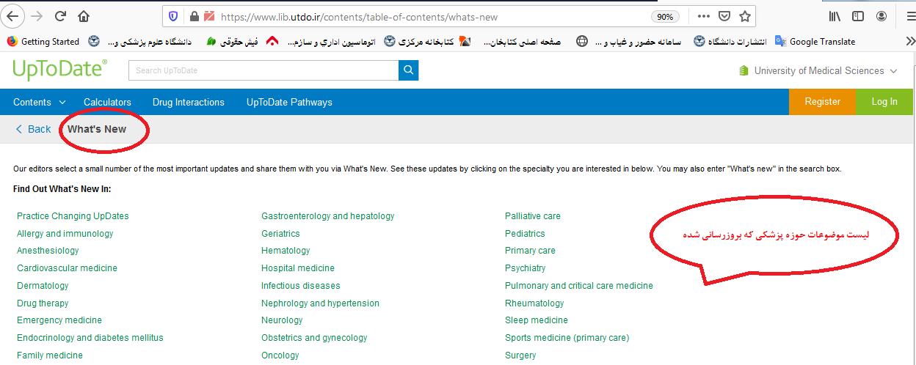
what's new
آخرین یافته ها در حوزه پزشکی که مورد توجه خاص نویسندگان قرارگرفته را در شش ماهه گذشته براساس موضوع و تاریخ لیست می کند.

Slide 23
نکته
از جمله سرفصل هایی که روشهای جدید درمان یا اطلاعات بروز اخیر اضافه میگردد به قسمت What's Newو تمامی تحقیقات یا تغییرات مربوطه به هر رشته به قسمت Practice Changing Update میرود.این تغییرات معمولا بصورت سه ماهه و گاها بصورت ماهانه روزآمد می گردد.

Slide 24
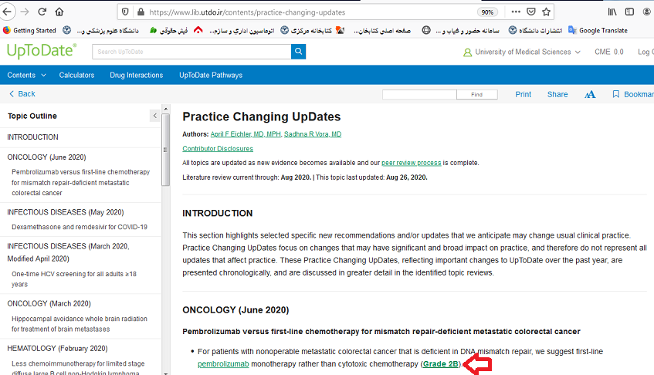
Practice Changing UpToDate
آخرین تغییرات راجع به تصمیمات بالینی، که این تغییرات می تواند در درمان بالینی تاثیر گذار باشد را ارائه می دهد.
UPTODATE توصیه پزشکی
را با یک GRADE نشان می
دهد. یعنی براساس کیفیت به
سه دسته تقسیم می کند:
کد A : توصیه قوی
کد B : توصیه متوسط
کد C : توصیه ضعیف

Slide 25
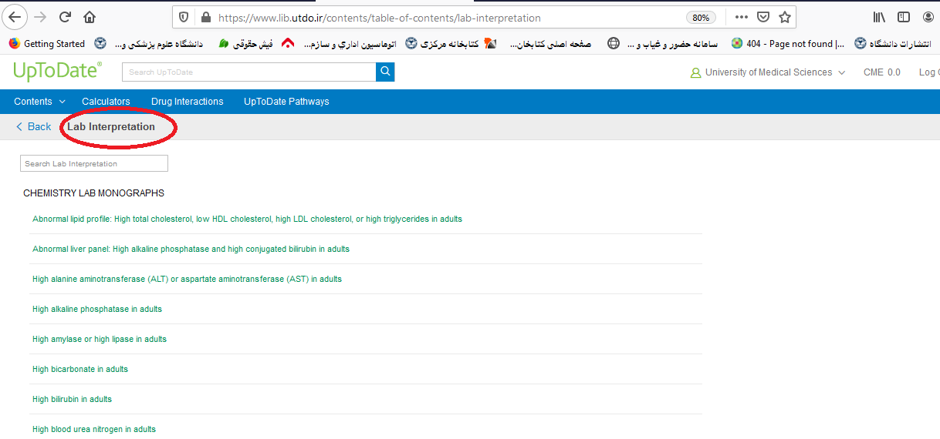
Lab Interpretation
نتایج آنرمال تست های آزمایشگاهی را در اختیار پزشکان قرار می دهدکه به 7 دسته آزمایشگاهی شیمی ، انعقادی، غدد درون ریز، هماتولوژی، ایمونولوژی، میکروبیولوژی و تومور تقسیم بندی میشود. و در هر کدام چندین مونوگراف مختلف وجود دارد.

Slide 26
Lab Interpretation

Slide 27
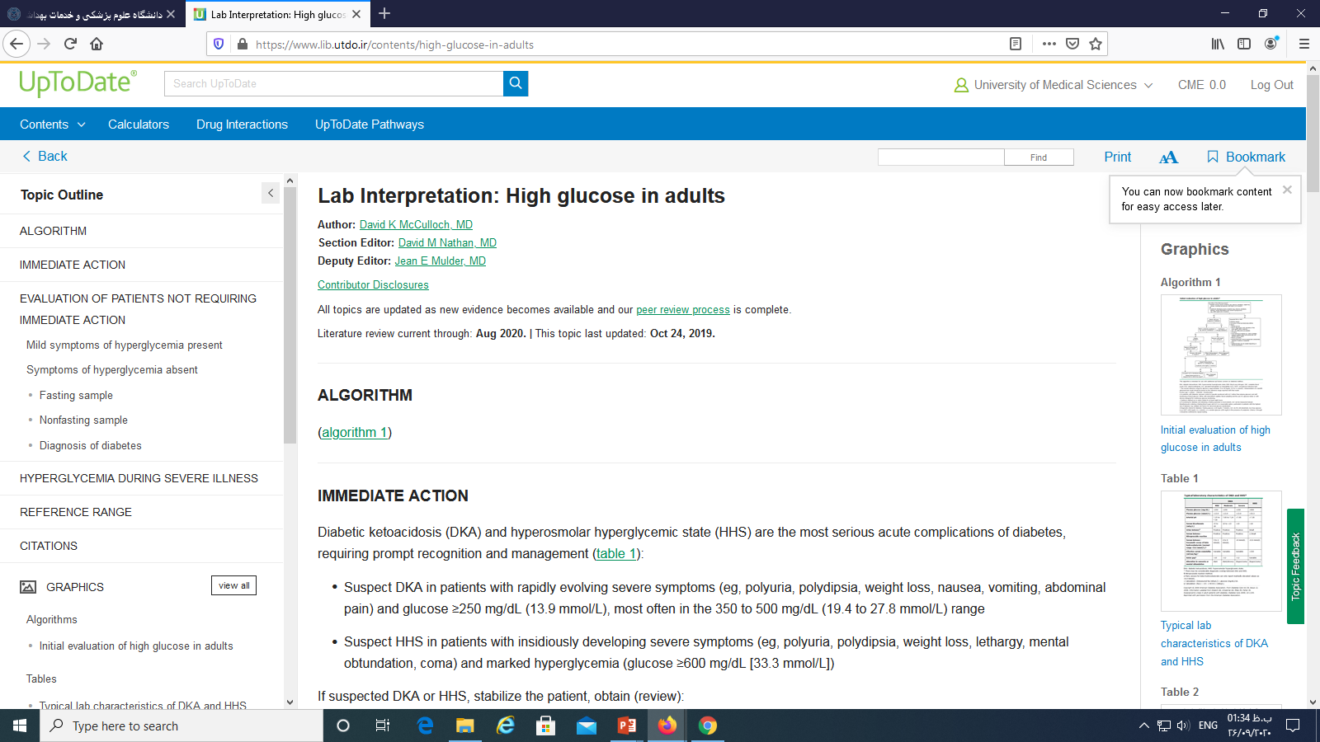
Lab Interpretation

Slide 28
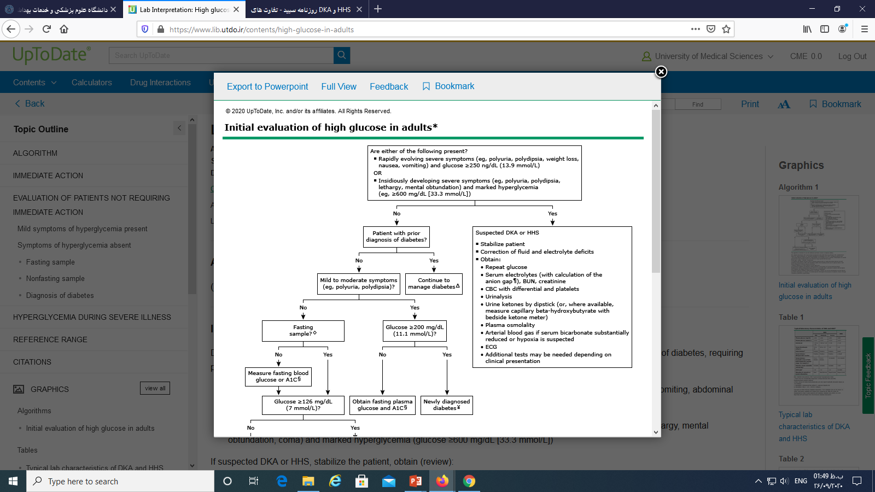
Lab Interpretation

Slide 29
Drug Information
این پایگاه اطلاعاتی یک بانک دارویی است که اطلاعات داروئی را در شش بخش تقسیم بندی کرده است با انتخاب هر بخش می توانید لیست الفبایی از داروها و اطلاعات داروئی مربوط به آن را مشاهده کنید.
این اطلاعات دارویی شامل مقدار مصرف، مسائل ایمنی دارو، واکنش های جانبی، موارد منع مصرف، هشدارها، تداخلات دارویی، اثرات متابولیسم، موارد استفاده، ملاحظات دارویی، قیمت، نام تجاری، کشور سازنده می باشد.
در این بخش لینک به شرکت های معتبر دارویی مانند Lexicomp وجود دارد.(صحت اطلاعات)

Slide 30
Drug Information
اطلاعات عمومی دارویی
اطلاعات دارویی بیمار
آخرین یافته های دارو درمانی
اطلاعات بین المللی دارویی
اطلاعات دارویی کودکان
آموزش بیمار

Slide 31
Drug Information

Slide 32
Drug Information

Slide 33
Patient Education
UpToDate صدها موضوع آموزشی را برای بیماران فراهم آورده است و دقیق ترین و جدیدترین مطالب در اختیار بیماران قرار می گیرد. این اطلاعات مربوط به شایع ترین بیماریها بوده و به جنبه هایی از بیماری مانند ریسک فاکتورها، علل بیماری، روش های تشخیص، اقدامات پیشگیرانه، اختلالات و درمان های پیشنهادی اشاره می کند.
اطلاعات ارائه شده در این قسمت تنها برای آموزش و آگاهی بیماران و خانواده های آنها می باشد و برای سایر گروه های خوانندگان مناسب نیست.

Slide 35
این بخش جهت پاسخگویی به نیازهایی اطلاعاتی بیماران می باشد. شامل دو سطح است: 1 . سطح مقدماتی :the basics) ) شامل مطالب کوتاه و به زبان ساده ، پاسخگوی 4 تا 5 سوال مهم افراد در خصوص یک مشکل پزشکی می باشد(1 تا 3 صفحه). این مطالب برای افرادی که می خواهند دیدی کلی نسبت به موضوع داشته باشند گزینه مناسبی خواهد بود. 2 . سطح پیشرفته :(beyond the basics) این سطح طولانی تر و مفصل تر از سطح مقدماتی می باشد(5 تا 10 صفحه) و برای افرادی که می خواهند اطلاعات جزئی بیشتری دریافت کنند و با برخی اصطلاحات فنی پزشکی آشنایی دارند مناسب است.

Slide 36
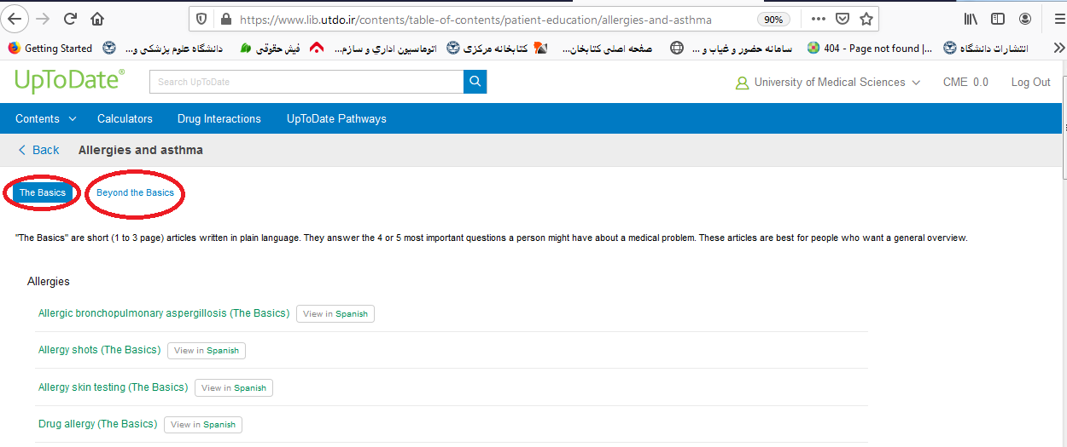

Slide 38
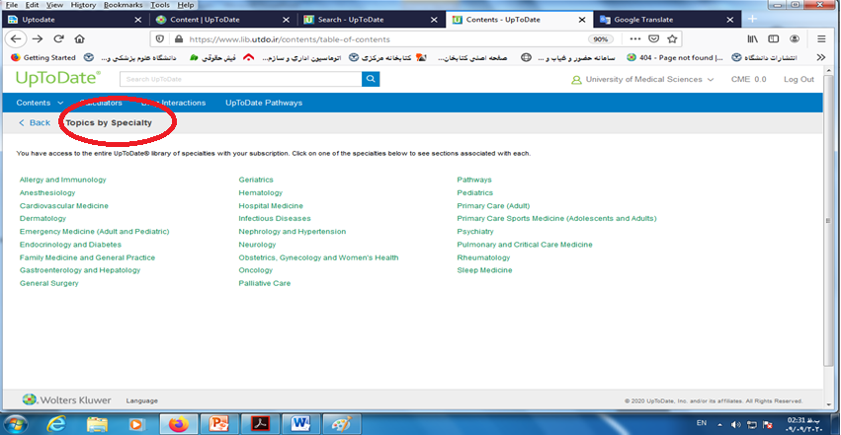
Topics by Specialty

Slide 39
Authors and Editors
هر مدخل و مقاله سه نویسنده و ویرایشگر دارد
Authors:
Section Editor:
Deputy Editor:
یک تحریریه اختصاصی شامل تعداد زیادی از پزشکان و متخصصان از سراسر جهان که در حرفه خود متخصص شناخته شده اند می باشند. این گروه کار خودرا با یک سوال بالینی ساختار یافته شروع می کنند و آخرین شواهد مربوط به موضوع را بررسی می کنند و در مرحله بعدی شواهد موجود در توصیه هایی كه پزشكان می توانند برای تشخیص و معالجه بیماران خود استفاده كنند را تجزیه تحلیل می كنند. این تیم توسط ده ها کمک ویرایشگر تمام وقت پشتیبانی می شود که در واقع پزشكانی كه به طور مداوم مطالب را در رشته های خود به روز می كنند و سطح نهایی بررسی همكاران را ارائه میدهند.

Slide 40
Authors and Editors

Slide 41
ویژگی های گروه تحریریه Up To Date
نویسندگان : 1- فعال بالینی
2- پزشکان متخصصان موضوعی مشهور جهان
3- دارای رزومه معتبر دانشگاهی
ویراستاران و کمک ویرایشگرها : 1- فعال بالینی
2- متخصص موضوعی و آموزش دیده در EBM
3- با بیش از 50 ویراستار
بازبینی کننده های نهایی : 1- فعال بالینی
2- متخصص در رشته خود
3- ناشناس برای نویسنده

Slide 42
ویراستاران اطمینان حاصل می کنند که مباحث ، مطابق با روند دقیق تحریریه UpToDate توسعه یافته اند و آنها با استفاده از سیستم ارزیابی و توسعه توصیه های درمانی و شواهد اساسی را درجه بندی می کنند. به دلیل ساختار تیمی منحصر به فرد و سیاست تحریریه، حداقل سه متخصص پزشک قبل از انتشار هر موضوعی را مرور می کنند. در بالای هر موضوع و توصیه UpToDate ، نام نویسنده ، ویرایشگر بخش و معاون ویرایشگر مشارکت کننده برای اطمینان از شفافیت کامل نمایش داده می شود.

Slide 43
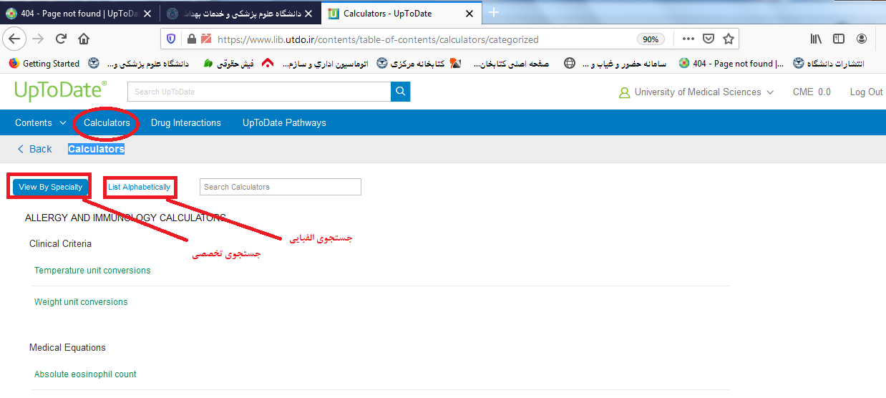
Calculators
محاسبه فرمول های مختلف مانند: محاسبه قد ، وزن و .... را به صورت آنلاین ارائه می دهد. می توانید از لیست الفبایی یا براساس تخصص جستجو کنید.

Slide 44
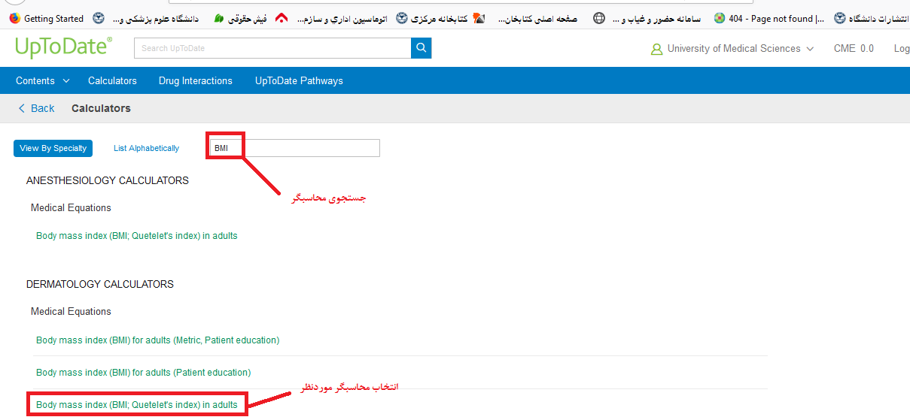
مثال: محسابه BMIدر بزرگسالان 1. ابتدا در کادر جستجو محاسبگر مورد نظر را جستجو می کنیم .

Slide 45
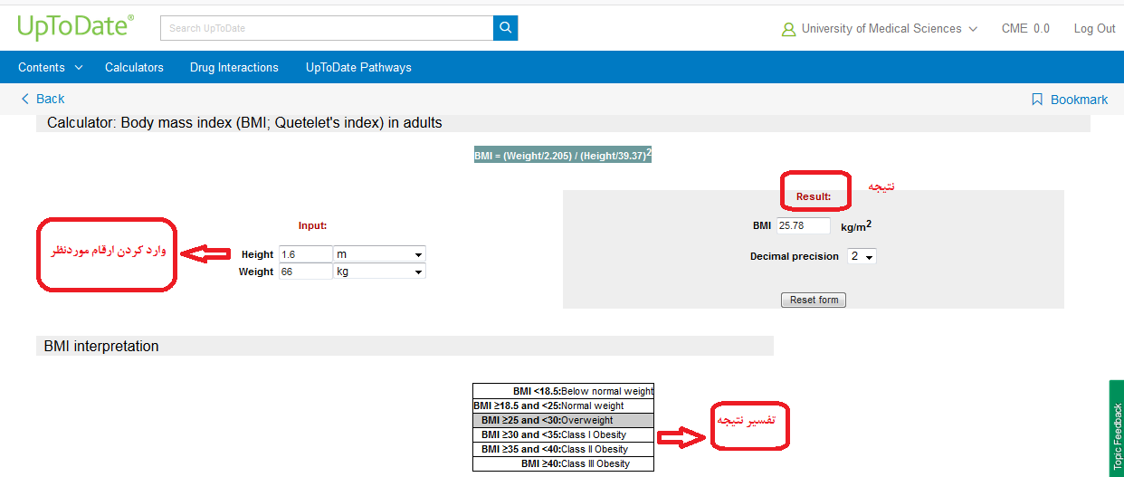
2. وارد کردن اعداد موردنظر 3. مشاهده نتیجه

Slide 46
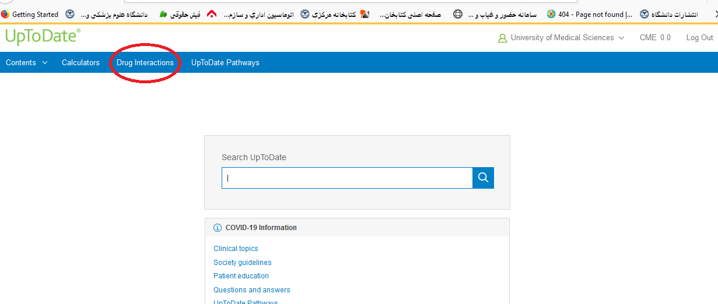
Drug Interactions
این بانک قابلیت تحلیل تداخل های مابین دارو با دارو، گیاه دارویی با دارو و گیاه دارویی با گیاه دارویی را دارد. Drug Interactionsبه پزشکان کمک می کند تا تمام فعل و انفعالات دارو را مرور کرده مثلاً رژیم خاص بیمار را اگر وارد کنید آن را تجزیه و تحلیل می کند ، اطلاعات مختصر دارو را ارائه می دهد ولی دارو تجویز نمی کند؛ یعنی فقط پیشنهاد داده و مسوولیتی در قبال هرگونه ضرر یا خسارت ندارد.

Slide 47
برای جستجو گزینه Drug Interactions را انتخاب کنید.
نام دارو را در کادر وارد کنید . در صورت عدم اطمینان از املای صحیح نام دارو حرف اول را تایپ کرده و از لیست پیشنهادی انتخاب کنید.
در صورتی که تداخل دارویی دو دارو مد نظر باشد. هر دو دارو جداگانه جستجو شده سپس با انتخاب گزینه آنالیز Analize دامنه میزان تداخل بین دو دارو نشان داده می شود.

Slide 48
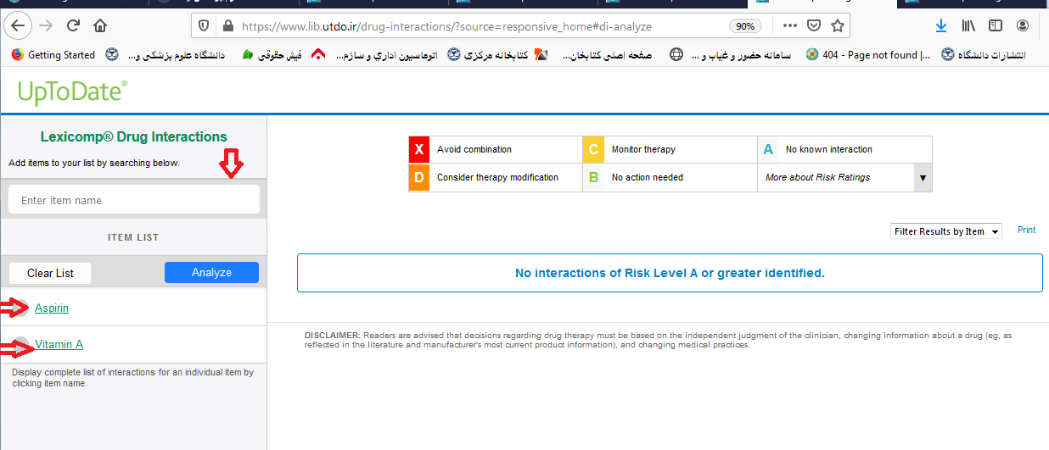

Slide 49
دامنه میزان تداخلهای تعریف شده برای داروها
کد A : نشان دهنده نبود تداخل در بین دو دارو است.
کد B : نمایانگر امکان وجود واکنش در بین دو دارو است اما نیازی به تغییر یکی از داروها برای بیمار وجود ندارد.
کدC : بیانگر نیاز به دخالت در دوز مصرفی بیمار به هنگام مصرف همزمان دو دارو است. با توجه به وضعیت بیمار و فواید مصرف زمان دو دارو، در تعداد اندکی از بیماران و برای کاهش میزان عوارض باید در دوز مصرفی یک یا هر دو دارو هماهنگی برقرار شود.
کد D : نشان می دهد که دو دارو با یکدیگر تداخل دارویی دارند. به گونه ای که با توجه به وضعیت بیمار، میزان فواید مصرف هم زمان دو دارو و خطرهای ناشی از آن مورد ارزیابی قرار می گیرد و نیاز به مشاهده دقیق وضعیت بیمار به هنگام مصرف، تغییر در دوز داروها با توجه به شرایط بالینی بیمار و جایگزینی داروهای معادل وجود دارد.
کد X : بیانگر وجود تداخل در بین دو دارو است. در این شرایط میزان خطر ناشی از مصرف همزمان دو دارو بیشتراز فواید آن است و نباید دو دارو را با یکدیگر برای بیمار تجویز کرد .

Slide 50
Uptodate Pathways
Uptodate Pathwaysبرای استفاده در بالین جهت راهنمایی پزشکان زمانی که بیمار با مشکل خاص مواجه شده، ایجاد شده که پزشک با استفاده از ابزارهای گردش کار پویا (دینامیک) داده های خاص بیمار را وارد می کند.
Uptodate Pathways پزشکان را برای تصمیم گیری در مورد بهترین روش ها برای تشخیص ، غربالگری و دوره بهینه درمان راهنمایی می کند و یک رهیافت پرسش و پاسخ را برای پیمایش یک مساًله بالینی خاص ارائه می دهد در واقع از مسیری عبور می کند که منجر به مدیریت درمان بهینه یک بیمار خاص می شود.
محتوای ارائه شده در این قسمت دربرگیرنده مرتبط ترین مجموعه مباحث UpToDate ، اطلاعات مربوط به داروها و ابزارهای تصمیم گیری مشترک می باشد.
Pathwaysهمچنین خلاصه های مفصلی را ارائه می دهد که مستندات بالینی را پشتیبانی می کند.

Slide 52
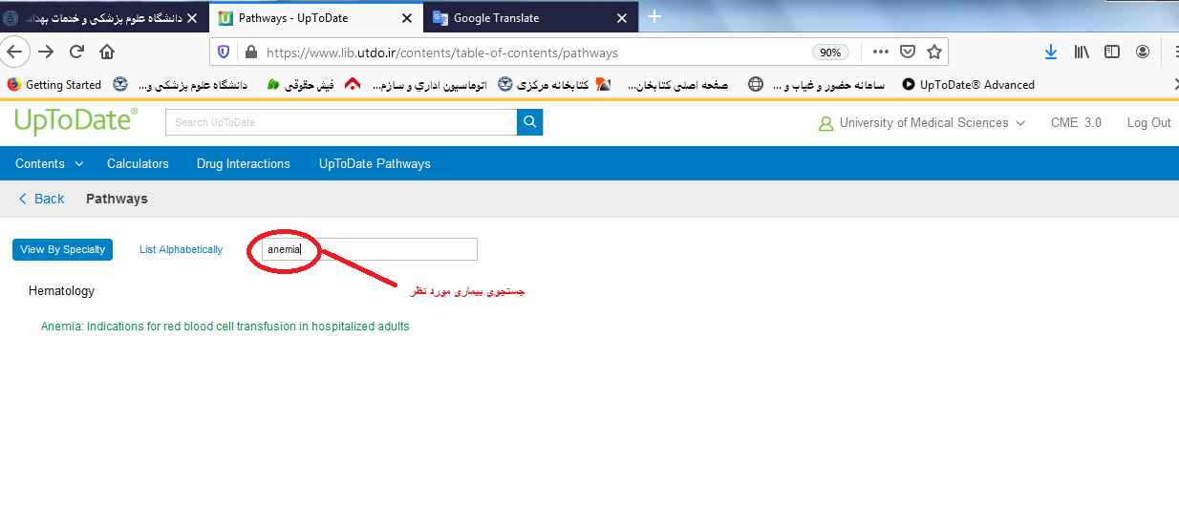
جستجو در pathways
1- وارد کردن واژه مورد نظر

Slide 53
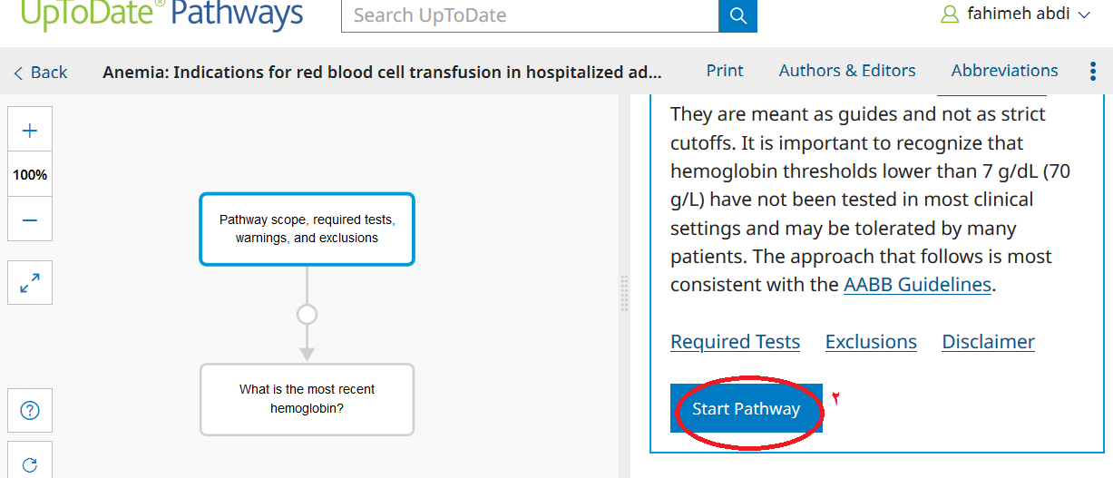
2- start pathways

Slide 54
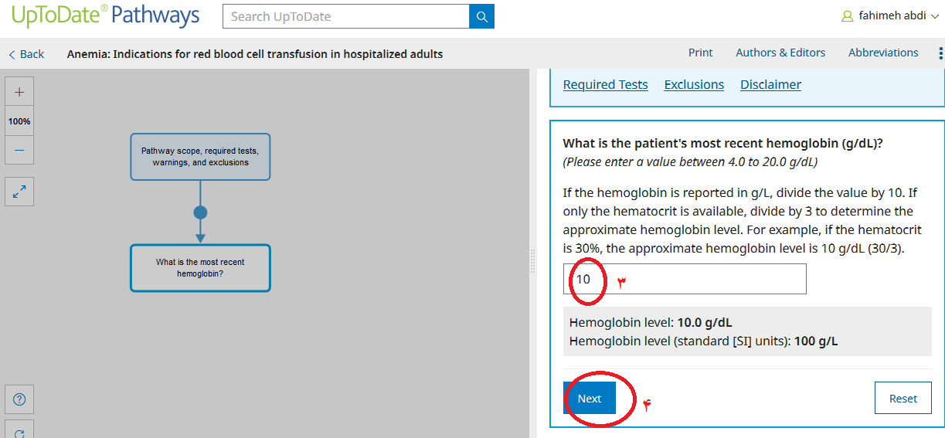
3-ادامه مسیر pathways

Slide 55
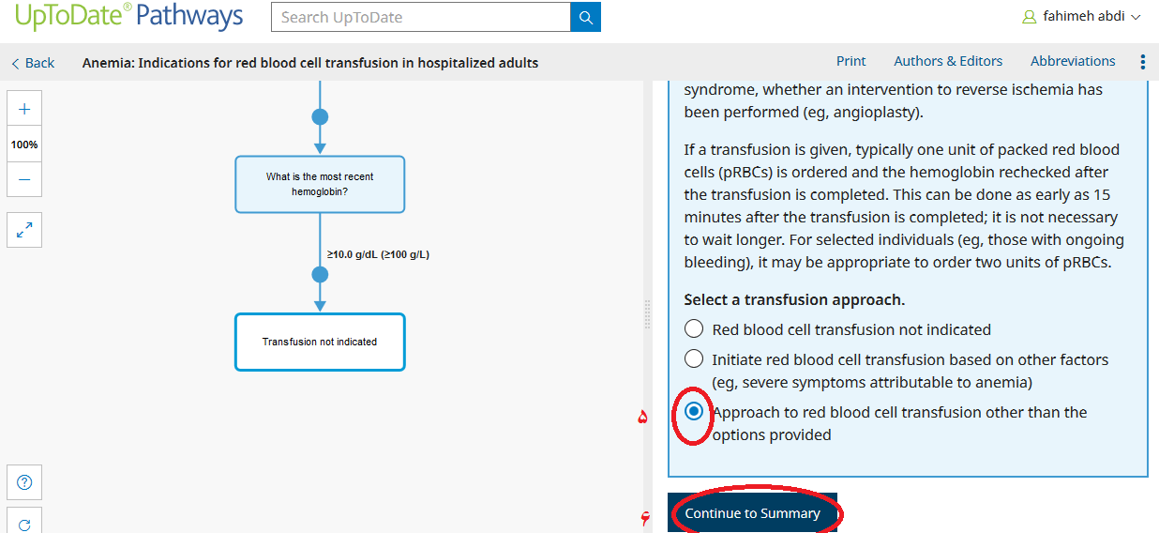

Slide 56
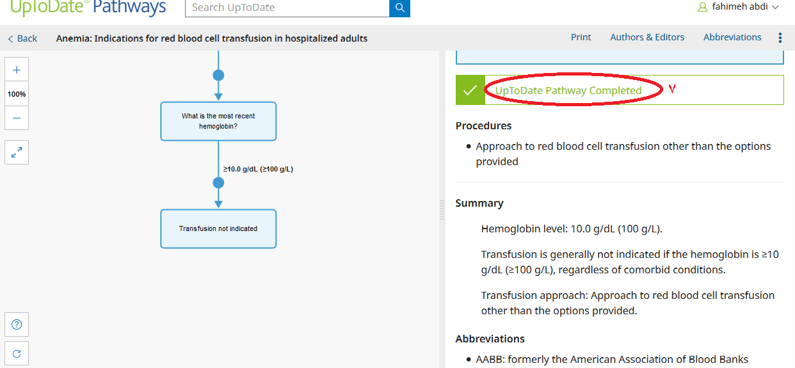

Slide 57
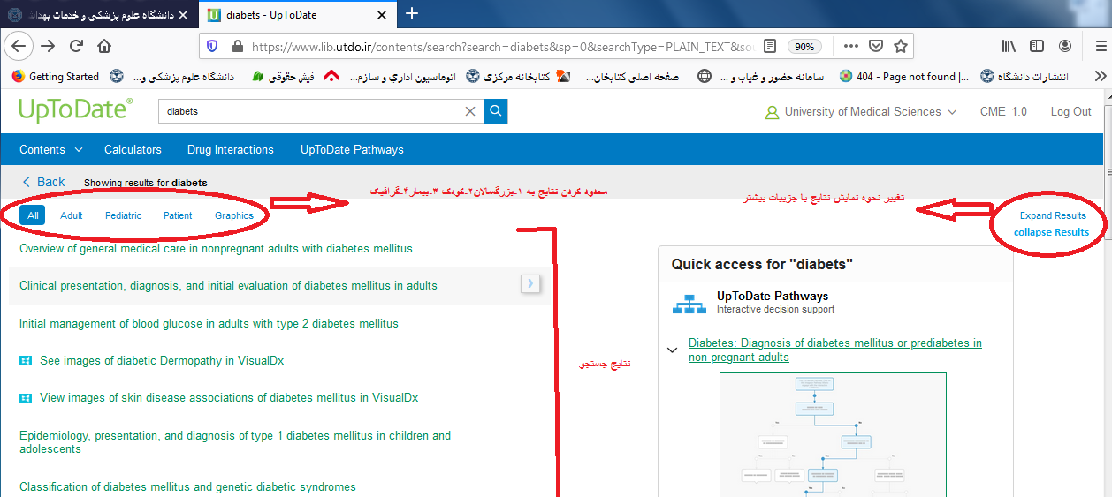
جستجو در Up to date

Slide 58
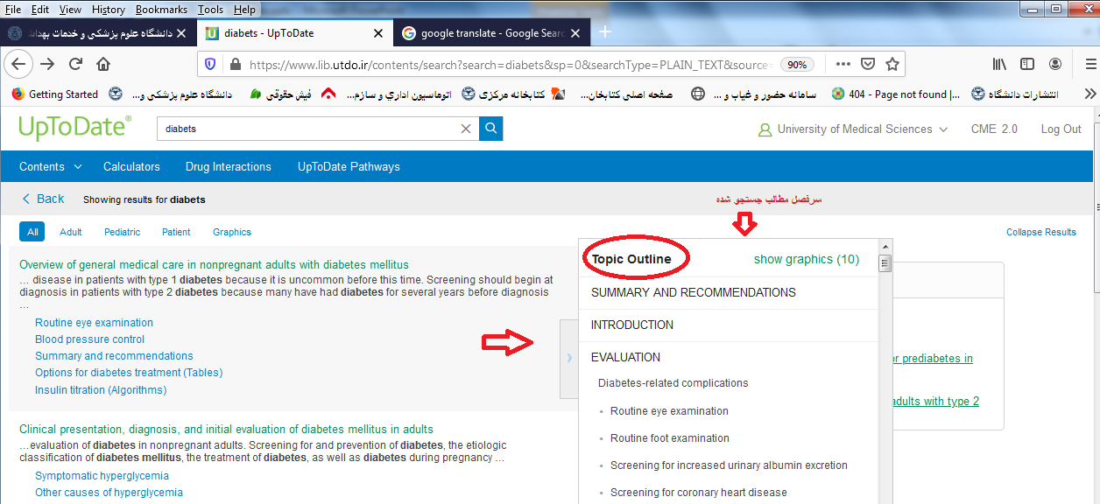
جزییات جستجو

Slide 59
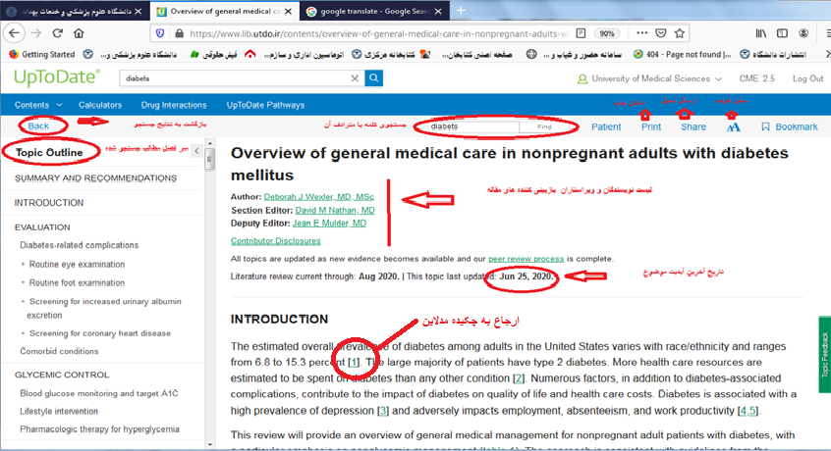
جزییات جستجو

Slide 60
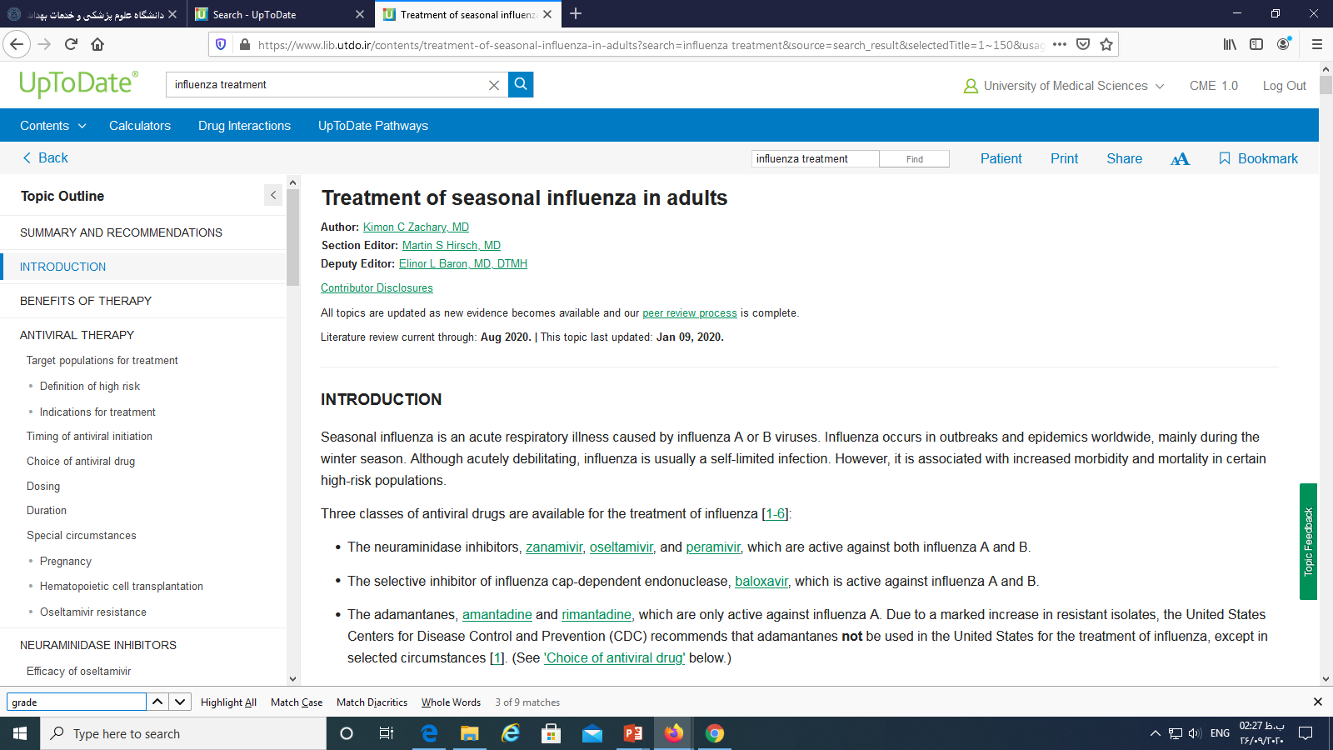
جزییات جستجو

Slide 61
جزییات جستجو

Slide 62
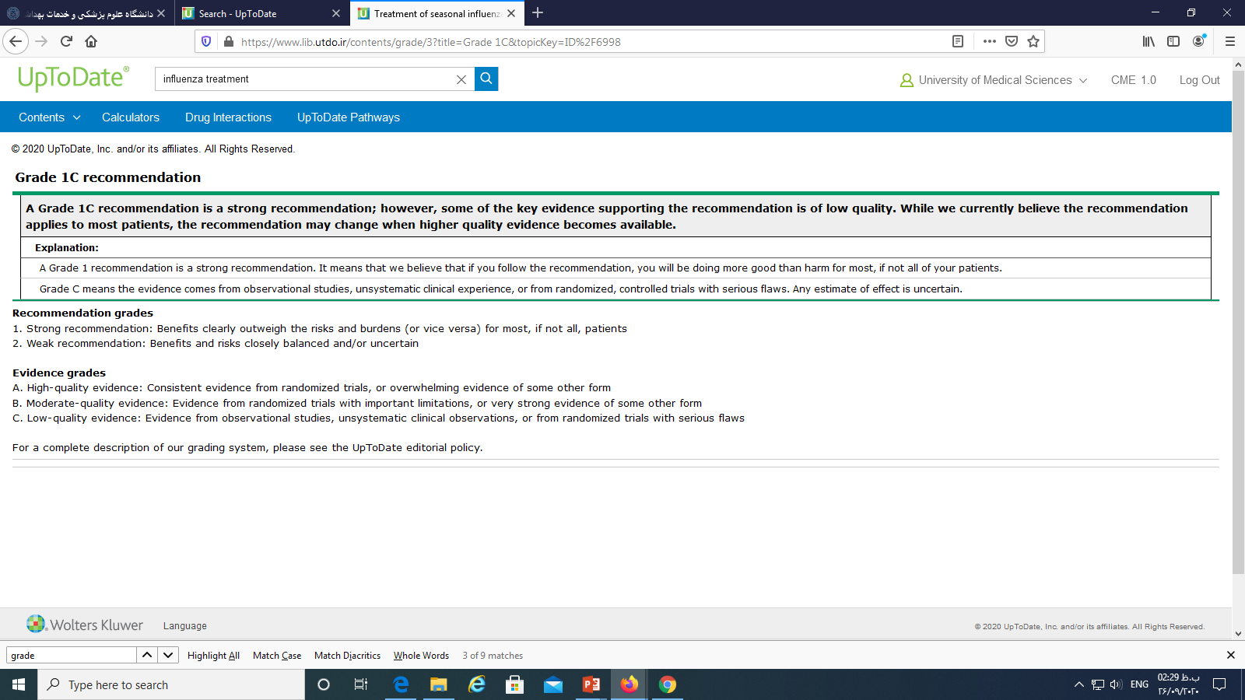
جزییات جستجو

Slide 63
تقسیم بندی Grade
درجه بندی توصیه : 1- قوی (فایده بیشتر از ریسک )
2- ضعیف (فایده و ریسک برابر-50/50)
درجه بندی شواهد : A کیفیت قوی
B کیفیت متوسط
C کیفیت ضعیف

Slide 64
موفق و سربلند باشید.

